Slide 1
ПРОФЕССИОНАЛЬНОЕ ОБРАЗОВАТЕЛЬНОЕ ЧАСТНОЕ УЧРЕЖДЕНИЕ
«ИЖЕВСКИЙ ТЕХНИКУМ ЭКОНОМИКИ, УПРАВЛЕНИЯ И ПРАВА УДМУРТПОТРЕБСОЮЗА
Сопровождение информационной системы парка аттракциона
Студент: Чутов Кирилл Денисович
Специальность: 09.02.07 Информационные системы и программирование
Группа: ИСП 34-9 Курс: 3 Форма обучения: Очная
Ижевск · ИТЭУП · 2026

Slide 2
АКТУАЛЬНОСТЬ И ЦЕЛЬ РАБОТЫ
Нет единой базы данных
ЦЕЛЬ КУРСОВОЙ РАБОТЫ
Учёт ведётся в разрозненных таблицах Excel, данные не связаны между собой
Разработка АИС сопровождения парка аттракционов для комплексной автоматизации основных бизнес-процессов предприятия
Ручное ведение журналов
Журналы ТО заполняются вручную, контроль сроков обслуживания затруднён
Задержки в отчётности
ЗАДАЧИ:
Сводные отчёты формируются вручную — высокий риск ошибок и потеря времени
Анализ существующих аналогов АИС
Характеристика предприятия
Нет контроля оборудования
Разработка технического задания
Невозможно оперативно отследить статус и техсостояние всех аттракционов
Проектирование модели БД
Рекомендации по сопровождению
АИС Парка Аттракционов · 2026

Slide 3
АНАЛИЗ СУЩЕСТВУЮЩИХ АНАЛОГОВ АИС
Критерий | Парк-Менеджер | Semnox Parafait | ROLLER | Разраб. АИС
Управление аттракционами | + | + | + | +
Модуль ТО | - | + | Частично | +
Отчётность и аналитика | + | + | + | +
Работа без Интернет | + | + | - | +
Стоимость внедрения | Средняя | Высокая | Высокая | Низкая
Русский интерфейс | + | Частично | - | +
АИС Парка Аттракционов · 2026

Slide 4
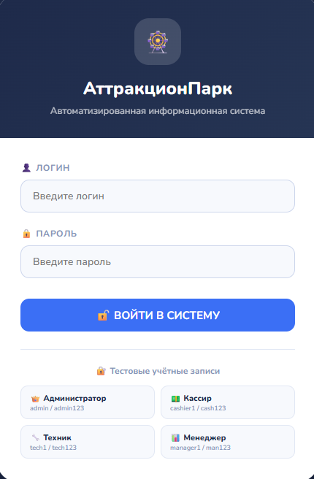
ИНТЕРФЕЙС СИСТЕМЫ · АВТОРИЗАЦИЯ
Администратор
Полный доступ: справочники, пользователи, все модули
Менеджер
Отчёты, расписание, управление персоналом
Кассир
Продажа билетов, просмотр расписания работы
Техник
Журнал ТО, регистрация неисправностей
АИС Парка Аттракционов · 2026

Slide 5
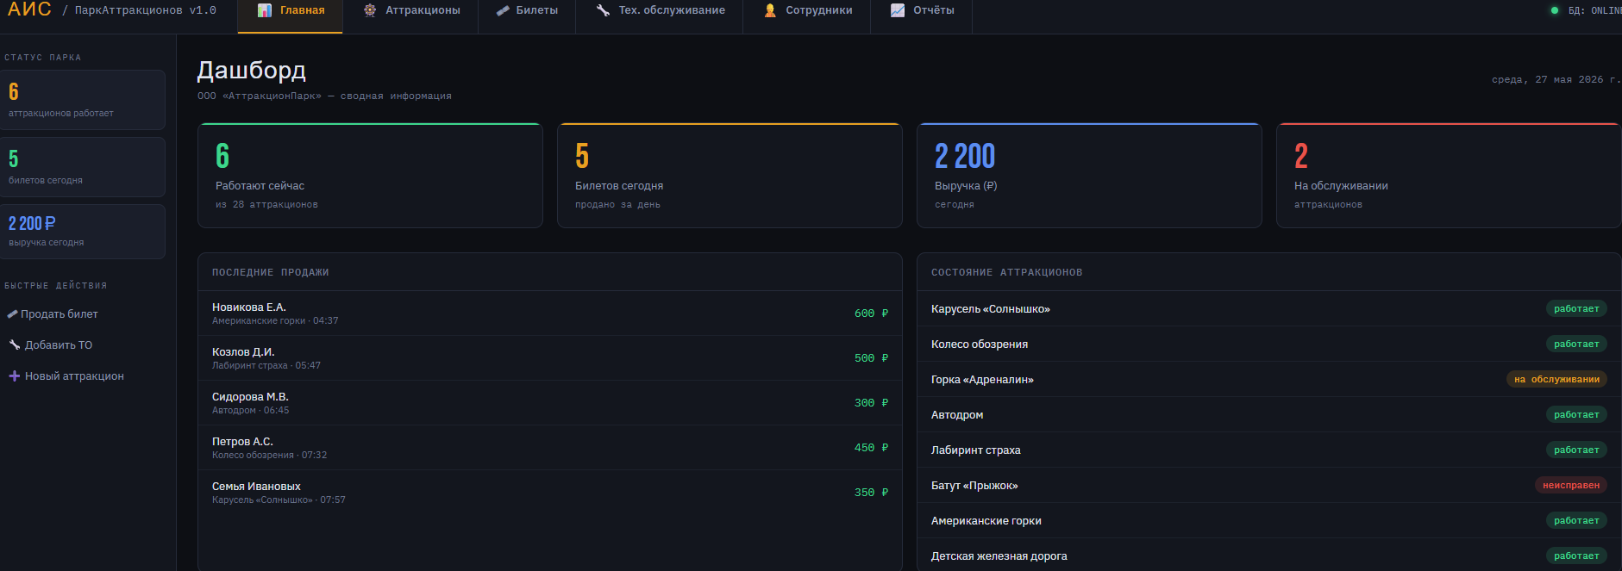
ГЛАВНЫЙ ЭКРАН · ДАШБОРД
Сводная информация о работе парка в реальном времени: аттракционы, продажи, выручка, статусы
АИС Парка Аттракционов · 2026

Slide 6
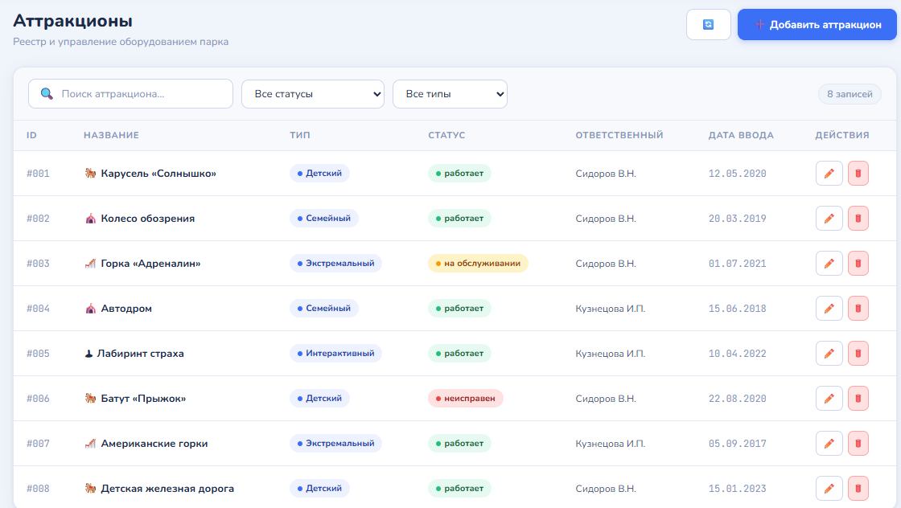
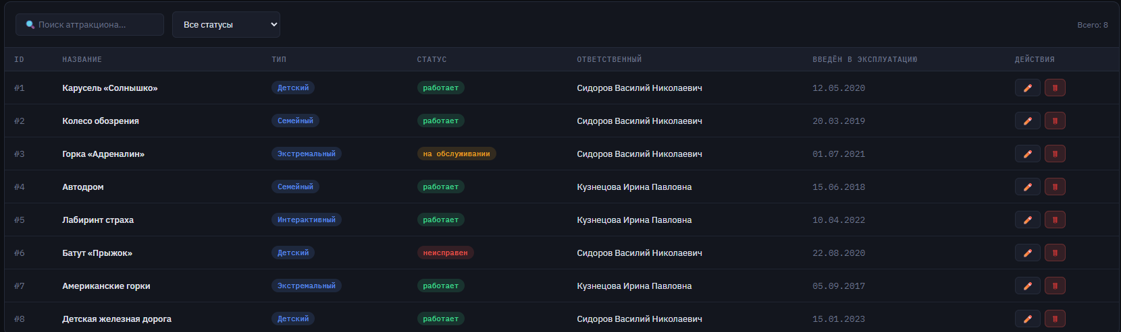
МОДУЛЬ · УПРАВЛЕНИЕ АТТРАКЦИОНАМИ
Реестр 28 аттракционов с поиском и фильтрацией
Типы: Детский, Семейный, Экстремальный, Интерактивный
Статусы: работает / на обслуживании / неисправен
Закрепление ответственного техника за аттракционом
Добавление, редактирование, удаление записей

Slide 7
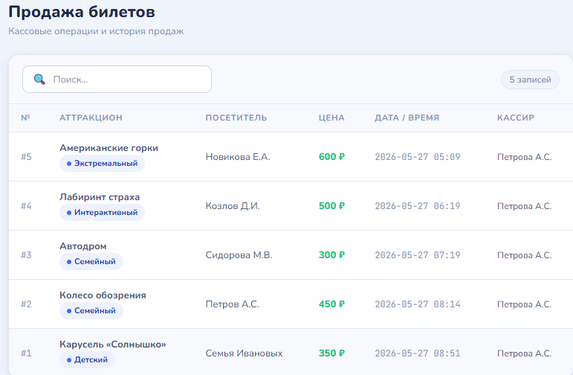
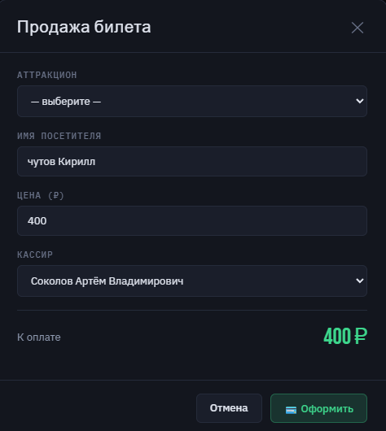
МОДУЛЬ · ПРОДАЖА БИЛЕТОВ
История продаж с фильтрацией
Форма оформления билета

Slide 8
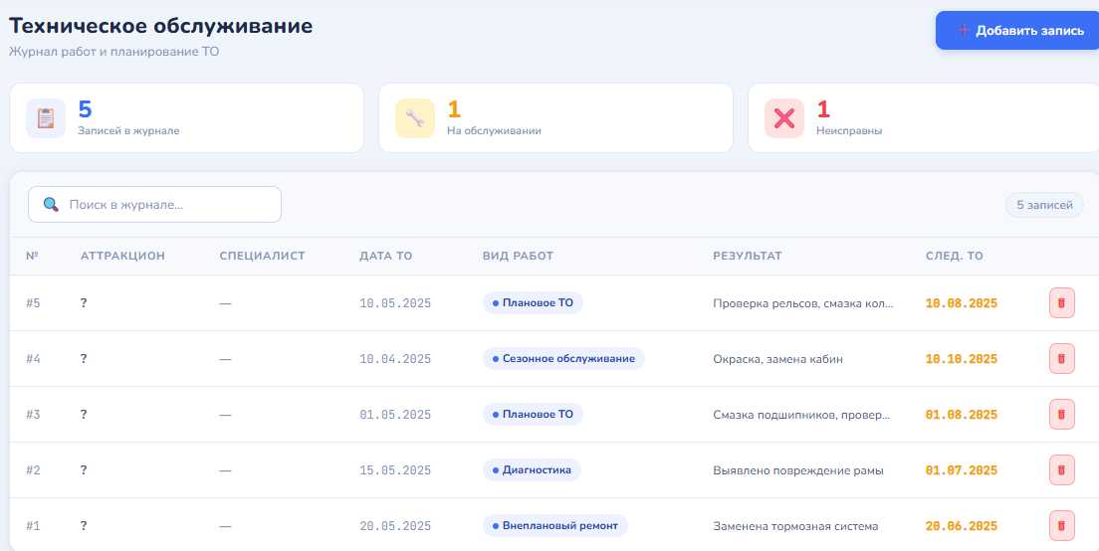
МОДУЛЬ · ТЕХНИЧЕСКОЕ ОБСЛУЖИВАНИЕ
Плановое ТО
Внеплановый ремонт
Сезонное обслуживание
Диагностика
АИС Парка Аттракционов · 2026

Slide 9
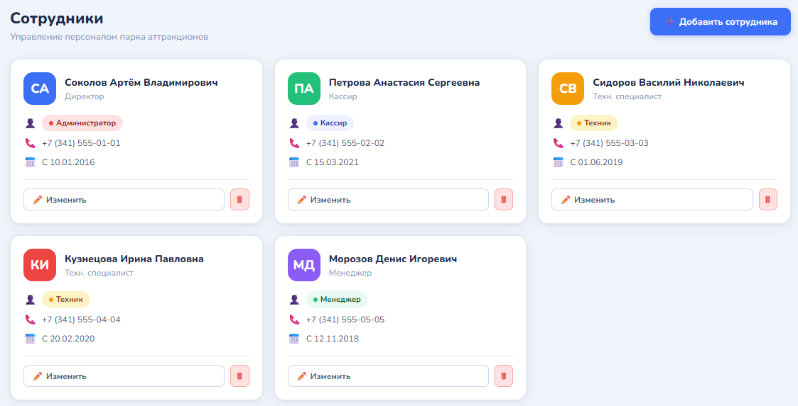
МОДУЛЬ · УПРАВЛЕНИЕ ПЕРСОНАЛОМ
Администратор
Полный доступ ко всем функциям
Менеджер
Отчёты, персонал, расписание
Кассир
Продажа билетов
Техник
Журнал ТО, неисправности
АИС Парка Аттракционов · 2026

Slide 10
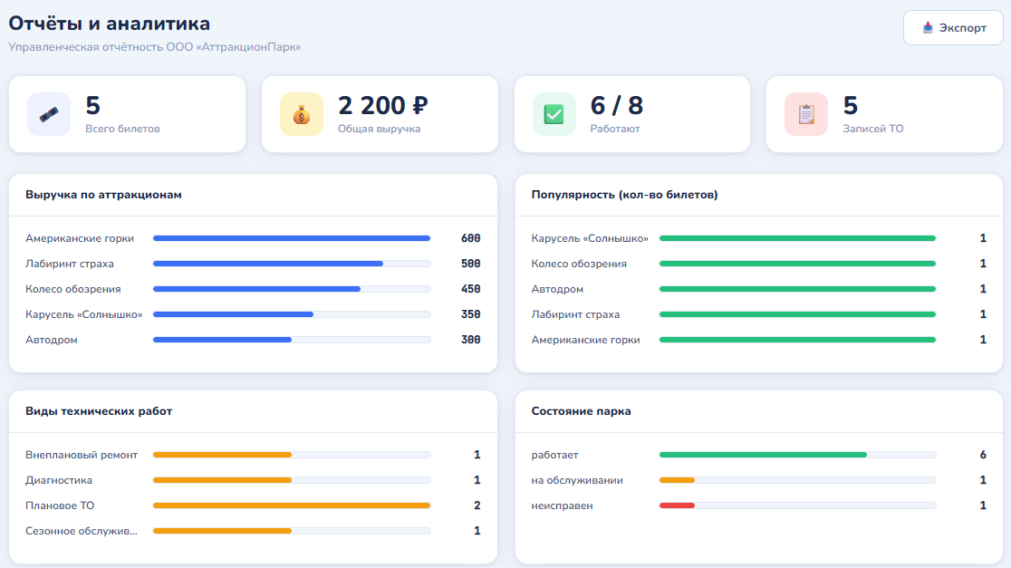
МОДУЛЬ · ОТЧЁТЫ И АНАЛИТИКА
Выручка по аттракционам · Популярность · Виды ТО · Состояние парка — всё в одном экране
АИС Парка Аттракционов · 2026

Slide 11
АРХИТЕКТУРА И БАЗА ДАННЫХ
Python + Flask
SQLite / PostgreSQL
Backend / Web-сервер
СУБД
HTML / CSS / JS
Windows 10+
Frontend интерфейс
ОС, автономная работа
Основные таблицы БД:
Аттракционы
Сотрудники
Билеты
Техобслуживание
Расписание
Пользователи
АИС Парка Аттракционов · 2026

Slide 12
РЕКОМЕНДАЦИИ ПО СОПРОВОЖДЕНИЮ АИС
Ежедневно
Проверка работоспособности · Контроль диска · Наличие резервных копий БД
Еженедельно
Просмотр журналов ошибок · Проверка актуальности статусов аттракционов
Ежемесячно
Обновление зависимостей Python · Анализ производительности · Очистка старых данных
Ежеквартально
Аудит учётных записей · Смена паролей · Проверка безопасности системы
АИС Парка Аттракционов · 2026

Slide 13
ЗАКЛЮЧЕНИЕ
1
Проведён анализ 3 аналогов АИС, выявлены ключевые недостатки для среднего парка аттракционов
2
Разработано ТЗ, спроектирована реляционная БД из 6 таблиц (SQLite / PostgreSQL)
3
Реализованы 5 модулей: аттракционы, билеты, техобслуживание, сотрудники, отчётность
4
Разработаны рекомендации по сопровождению: ежедневные, еженедельные, ежемесячные задачи
5
Система готова к внедрению в ООО «АттракционПарк» для повышения эффективности управления

